Slide 1
Unidade 4

Slide 2



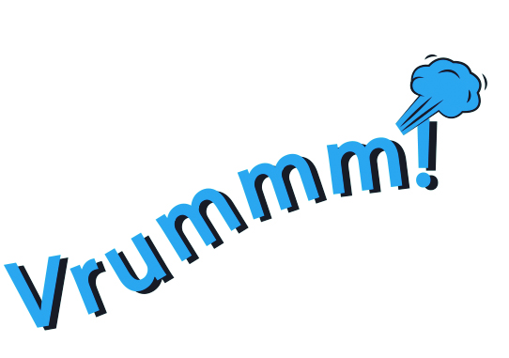
História em quadrinhos
História apresentada por meio de uma sequência de imagens, dispostas em diferentes quadrinhos.
É comum nas HQs a presença de tipos variados de balões de fala e onomatopeias.
Ilustrações: Estúdio Meraki

Slide 3
Tipos de linguagem
Verbal
É aquela que emprega palavras para a comunicação e a interação social dos indivíduos.
Não verbal
Ocorre quando são empregadas as linguagens gestual, corporal, sonora, visual etc.

Slide 4
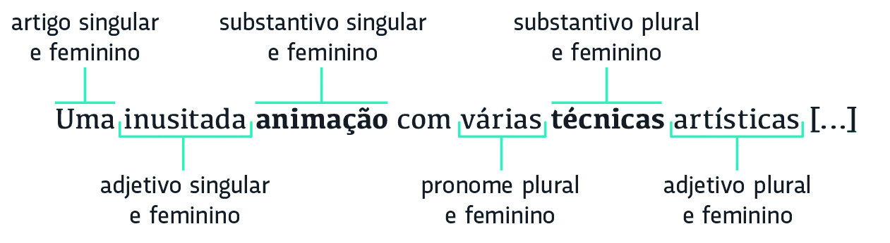
Concordância nominal
Quando os adjetivos, os artigos, os numerais e os pronomes se flexionam, em número e gênero, para concordar com o substantivo que determinam, ocorre a concordância nominal.

Slide 5




Meme
São textos que circulam em espaços digitais sendo rapidamente viralizados.
Os memes se referem a episódios cotidianos de destaque nas mídias, conferindo efeitos de humor, de ambiguidade, de crítica social, cultural ou até mesmo política.
Ilustrações: Camila Ferreira

Slide 6
Verbo e flexões verbais
Verbo
Palavras que são usadas para indicar ações.
Ex.: chove; estava; ficou.
Locução verbal
Expressões formadas por dois ou mais verbos, mas que expressam a ideia de apenas um.
Ex.: ficou estudando; vai mudar.

Slide 7
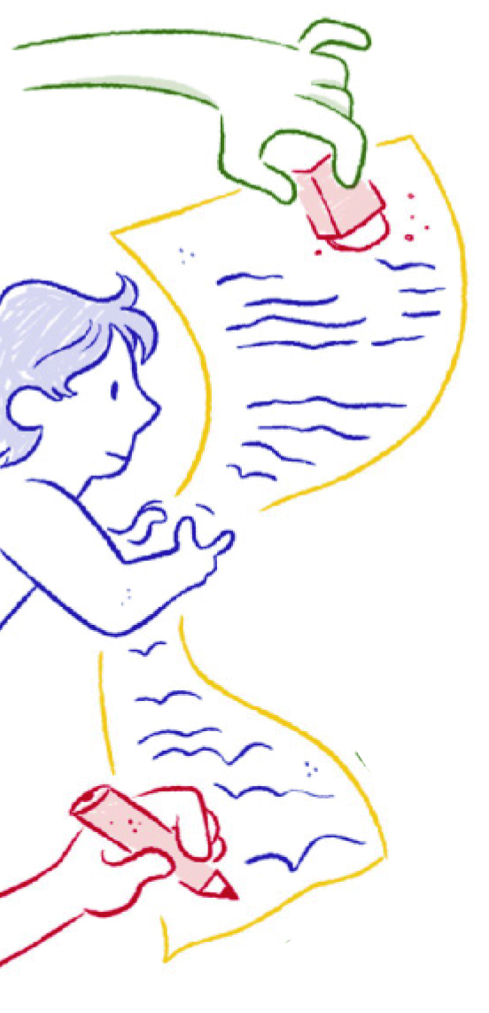
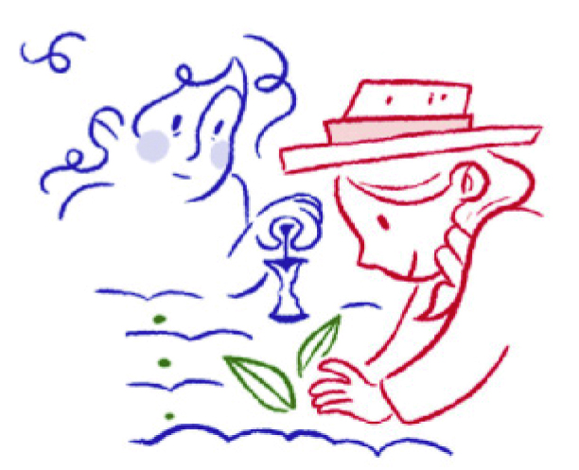
Flexão verbal
Os verbos são palavras variáveis, isto é, sua forma varia em tempo (passado, presente e futuro), modo (indicativo, subjuntivo e imperativo), pessoa (1ª, 2ª e 3ª) e número (singular e plural).
Esse processo de modificação das formas verbais recebe o nome de flexão verbal.
Isadora Zeferino

Slide 8
Flexão de tempo
Pretérito
(passado)
Presente
Futuro
Indica uma ação ocorrida antes do momento em que se fala.
Indica uma ação que ocorre no momento em que se fala.
Indica uma ação que vai ocorrer após o momento da fala.

Slide 9
Flexão de modo
Imperativo
Expressa ordem, pedido, conselho, orientação ou súplica.
Ex.: Confie em mim!
Subjuntivo
Expressa incerteza, dúvida, hipótese.
Ex.: Talvez eu possa esclarecer a sua dúvida.
Indicativo
Expressa certeza, convicção.
Ex.: Viajarei na próxima semana!

Slide 10
Infinitivo e conjugação verbal
1ª conjugação
2ª conjugação
3ª conjugação
Verbos terminados em -ar: perguntar, comprar, amar.
Verbos terminados em -er; -or: dizer, querer, pôr.
Verbos terminados em -ir: preferir, sorrir, insistir, partir.

